Slide 1
MÔN : LỊCH SỬ

Slide 2
KIỂM TRA BÀI CŨ
Nước Văn Lang ra đời vào thời gian nào và ở khu
vực nào trên đất nước ta ?
Dựa vào bài học, em hãy mô tả một số nét về cuộc
sống của người Lạc Việt ?
Các em biết gì về thành Cổ Loa, thành này ở đâu,
do ai xây dựng ?

Slide 3
Lịch sử
Bài 1 : Nước Âu Lạc
1/Cuộc sống của người Lạc Việt và người Âu Việt
- Người Âu Việt sống ở đâu ?
- Đời sống của người Âu Việt có những đặc điểm gì
giống với đời sống của người Lạc Việt ?
- Người dân Âu Việt và Lạc Việt sống với nhau
như thế nào ?

Slide 4
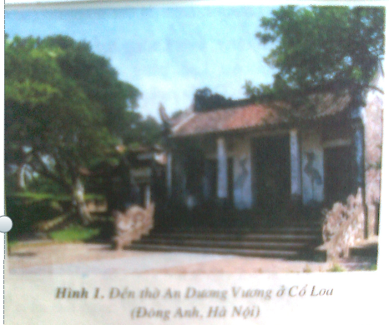

Slide 5
Kết luận :
Người Âu Việt sinh sống ở mạn Tây Bắc
của nước Văn Lang, cuộc sống của họ có
nhiều nét tương đồng với cuộc sống của người Lạc Việt, người Âu Việt và người Lạc Việt sống hòa hợp với nhau.

Slide 6
2/ Sự ra đời của nước Âu Lạc
Vì sao người Lạc Việt và người Âu Việt lại hợp nhất
với nhau thành một đất nước ? ( đánh dấu + vào ô
trống trước ý trả lời đúng nhất )
Vì cuộc sống của họ có những nét tương đồng.
Vì họ có chung một kẻ thù ngoại xâm.
Vì họ sống gần nhau.
x

Slide 7
2/ Ai là người có công hợp nhất đất nước của người
Lạc Việt và người Âu Việt ?
……………………………………………..
Thục Phán An Dương Vương
3/ Nhà nước của người Lạc Việt và người Âu Việt có
tên gì, đóng đô ở đâu ?
Nước………………………
đóng đô…………………..…………………………..
Âu Lạc
Đông Anh, Hà Nội ngày nay

Slide 8
Kết luận :
Người Âu Việt và người Lạc Việt sống gần nhau,
Lại có nhiều điểm tương đồng. Cuối thế kỉ thứ III TCN,
trước yêu cầu chống giặc ngoại xâm họ đã liên kết
với nhau. Dưới sự lạnh đạo của Thục Phán, họ đã
chiến thắng quân xâm lược Tần và lập ra một nước
chung là nước Âu Lạc.Nước Âu Lạc là sự tiếp nối
của nước Văn Lang.

Slide 9
3/ Những thành tựu của người dân Âu Lạc
* Hãy đọc SGK, quan sát hình minh họa và cho biết
Người Âu Lạc đã đạt được những thành tựu gì trong
Cuộc sống :
- Về xây dựng ?
- Về sản xuất
- Về làm vũ khí ?
So sánh sự khác nhau về nơi đóng đô của nước
Văn Lang và nước Âu Lạc ?

Slide 10
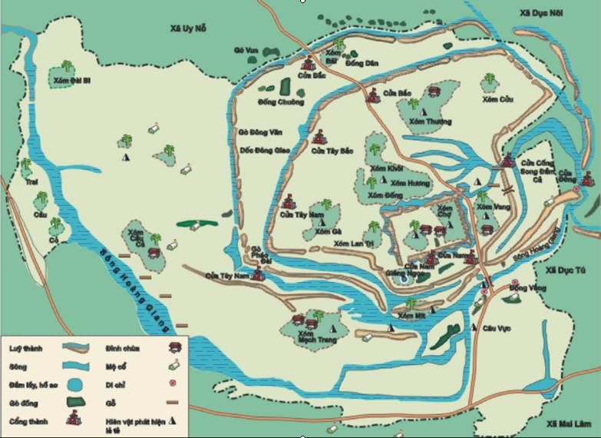

Slide 11
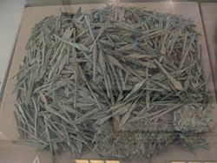
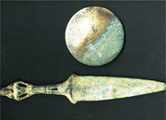
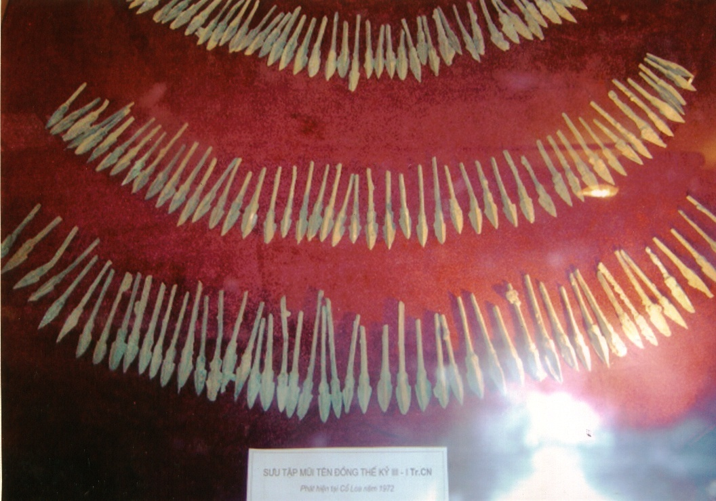
Dao găm, gương đồng
Mũi tên đồng

Slide 12
Lẫy nỏ Thành Cổ Loa

Slide 13
Kết luận : Người Âu Lạc đạt được nhiều thành
tựu trong cuộc sống, trong đó thành tựu rực rỡ
nhất là về sự phát triển quân sự thể hiện ở việc bố
trí thành Cổ Loa và chế tạo nỏ bắn được nhiều
mũi tên một lần.

Slide 14
4/ Nước Âu Lạc và cuộc xâm lược của Triệu Đà
- Dựa vào SGK, bạn nào có thể kể lại cuộc kháng
Chiến chống quân xâm lược Triệu Đà của nhân
Âu Lạc ?
Vì sao cuộc xâm lược của quân Triệu Đà lại thất
bại ?
Vì sao năm 179 TCN, nước Âu Lạc lại rơi vào ách
đô hộ của phong kiến phương Bắc ?

Slide 15
Ghi nhớ :
Cuối thế kỉ III TCN, nước Âu Lạc tiếp nối nước Văn
Lang. Nông nghiệp tiếp tục được phát triển. Kĩ
Thuật chế tạo ra nỏ bắn được nhiều mũi tên và việc
Xây dựng thành Cổ Loa là những thành tựu đặc sắc
Về quốc phòng của người dân Âu Lạc.
Năm 179 TCN, quân Triệu Đà đã chiếm được
Âu Lạc .

Slide 16
Tiết học kết thúc

